Slide 1
Школа как опорная площадка: ресурсы, возможности, перспективы
Краевая презентационная площадка
«Научно-методическое и педагогическое сопровождение деятельности Ресурсных центров и опорных площадок (школ) для работы с детьми с ограниченными возможностями здоровья и инвалидностью, в том числе находящимися на длительном лечении» , 24.08.2022 г.
Перминова Ирина Николаевна,
заместитель директора по УМР,
МБОУ «Школа для детей с ОВЗ»
г.Лысьва, Пермский край
Ir.perminova@yandex.ru

Slide 2
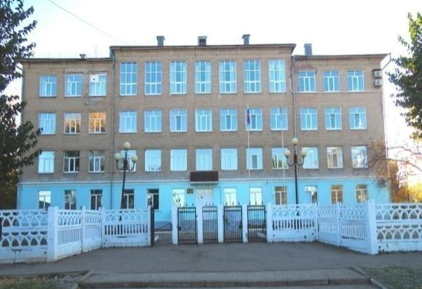
МБОУ «Школа для детей с ОВЗ» г.Лысьва – «Школа равных возможностей»
Опыт измеряется не в годах,
а в событиях.
Ал.Журба

Slide 3
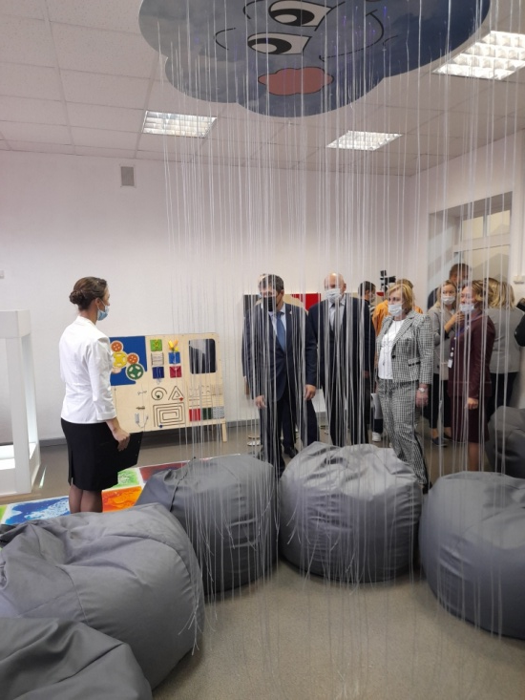
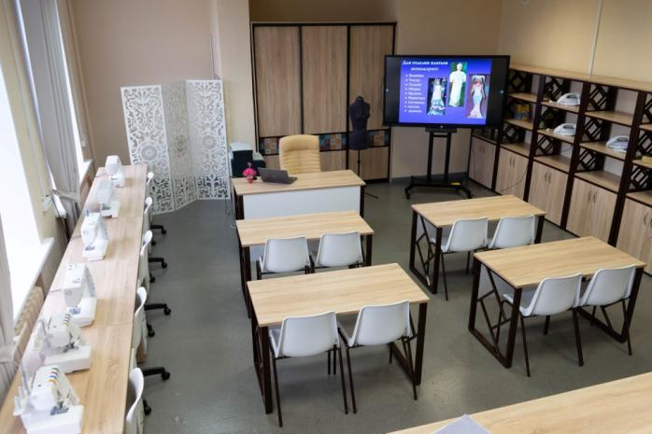
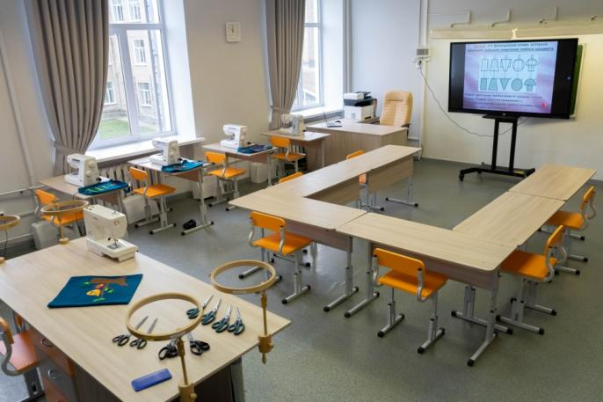
Участие в федеральном проекте «Современная школа», федеральном конкурсе «Доброшкола-2021»

Slide 4
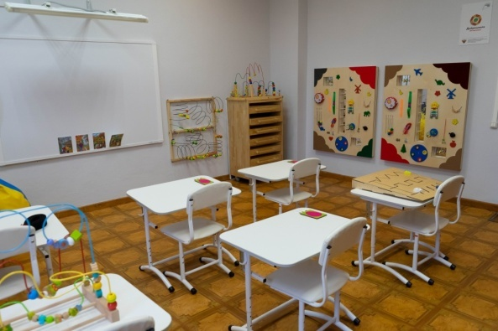
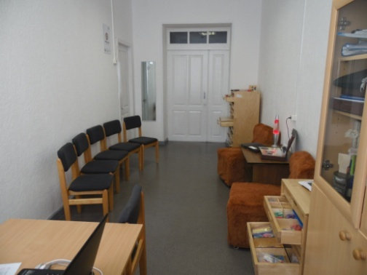
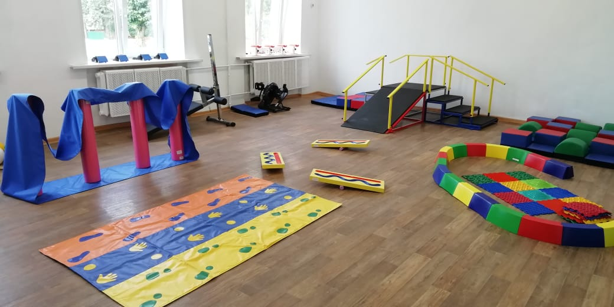
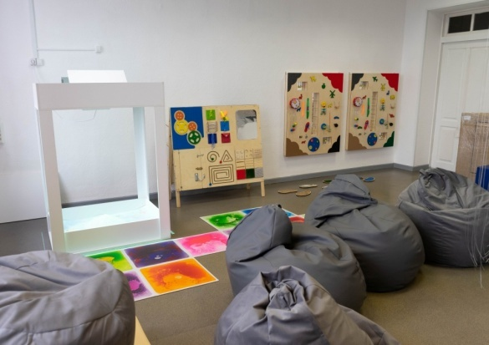
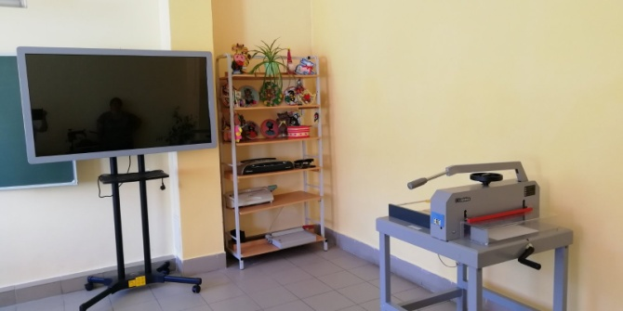
Участие в федеральном проекте «Современная школа» национального проекта «Образование»
Кабинет педагога-психолога
Кабинет учителя-логопеда
Кабинет учителя-дефектолога
Зал адаптивной физкультуры
Сенсорная комната
Швейная мастерская
Швейная мастерская
Картонажная мастерская

Slide 5
Инновационная площадка
«Швейная мастерская «ШАНС»
«ЭтноМАСТЕРская»
Студия «Дело вкуса»
ШАНС – Школьная Новая Адаптивная Среда

Slide 6
МБОУ «Школа для детей с ОВЗ» г.Лысьва – опорная площадка
Директор – Волегова Марина Викторовна
Адрес: г. Лысьва, ул.Чапаева, д.75
Сайт: http://soshotlysva.ru
Электронный адрес
ovz-l@yandex.ru
ВК: vk.com/club211092300
Контактные телефоны:
8(34249)5-47-33
8(34249)5-47-43
#школаОВЗЛысьва

Slide 7
Школа как опорная площадка
Цель: обеспечение методического сопровождения общеобразовательных организаций, педагогов по поддержке образования обучающихся с ОВЗ.
Задачи:
распространять успешные практики образования обучающихся с ОВЗ;
оказывать методическую помощь педагогам, обучающим детей с ОВЗ.
Формы:
презентационные площадки, консультации, мастер-классы, участие в НПК, семинарах, конкурсах

Slide 8
Рабочая группа
Координатор опорной площадки
Член рабочей группы
Член рабочей группы
Член рабочей группы
Член рабочей группы
Член рабочей группы
Образование детей с ЛУО, УУО, ТУО, ТМНР
Образование детей с ЗПР
Психолого-педагогическое сопровождение
Предметная область «Технология»
Сопровожде
ние детей, родителей

Slide 9
Направления
Развитие ресурсного обеспечения школы
Сопровождение
обучающихся с ОВЗ
Сопровождение родителей
Сопровождение педагогов

Slide 10
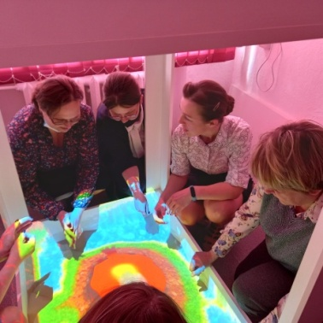
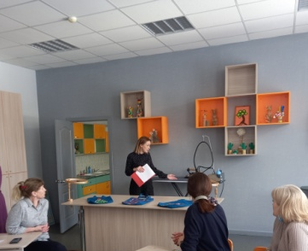
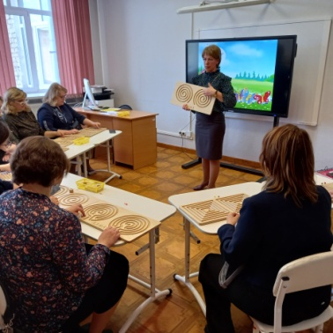
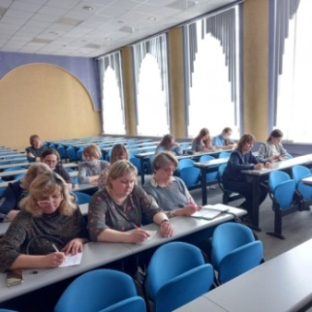
Сопровождение педагогов на муниципальном уровне
Презентационная площадка «Сопровождение обучающихся с ТМНР»
Презентационная площадка «Трудовое обучение детей с ОВЗ в новых условиях»
Семинар-практикум «Современная среда как средство повышения эффективности коррекционной работы»

Slide 11
Участие в краевых мероприятиях
Теоретико-прикладные семинары - 2
Практические семинары - 4
Краевой педсовет при Ресурсном центре «Рабочая программа воспитания. Результаты и эффекты»

Slide 12
Участие в конкурсном движении
Муниципальный этап Всероссийского конкурса «Учитель года-2022» – 3 место, 3 место.
Краевая олимпиада – победитель.
Краевой конкурс лучших практик сопровождения молодых педагогов – 3 место, грамоты.
Краевой этап Всероссийского конкурса «Учитель здоровья» - лауреат.
Краевой этап Всероссийского конкурса «Школа – территория здоровья» - 2 место, 2 место.

Slide 13
Страница «Опорная площадка» на сайте школы https://soshotlysva.ru/opornaya-ploshchadka
Учебно-методические ресурсы
Информация о консультантах опорной площадки

Slide 14
МБОУ «Школа для детей с ОВЗ» г.Лысьва – опорная площадка Пермского края
Директор – Волегова Марина Викторовна
Адрес: г. Лысьва, ул.Чапаева, д.75
Сайт: http://soshotlysva.ru
Электронный адрес
ovz-l@yandex.ru
ВК: vk.com/club211092300
Контактные телефоны:
8(34249)5-47-33
8(34249)5-47-43
#школаОВЗЛысьва

Slide 15
2022–2023 учебный год – новые возможности для развития МБОУ «Школа для детей с ОВЗ» г.Лысьва как опорной площадки Пермского края

